Slide 1
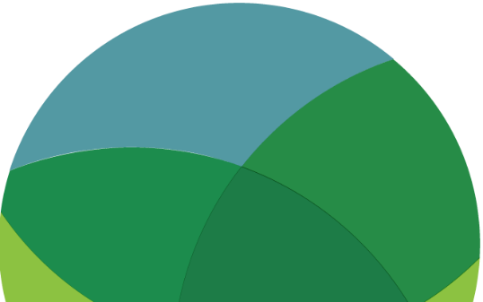

BÆREKRAFTIG FORBRUK
UTFORSK / REFLEKTER /
VELG / HANDLE
www.planetpulse.eu

Slide 2

INNHOLD
01
Innledning
02
Les
03
Se
04
Tenk og reflekter
05
Handle
06
Hovedpunkt

Slide 3
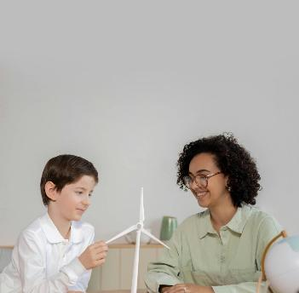
01
Innledning
Det vi kjøper, spiser, har på oss og bruker, påvirker planeten direkte. Bærekraftig forbruk betyr å dekke behovene våre i dag uten å svekke framtidige generasjoners mulighet til å dekke sine.
Dette verktøysettet utforsker hvordan hverdagsvaner henger sammen med globale miljøutfordringer – og hvordan individuelle valg, mangedoblet på tvers av lokalsamfunn, kan skape ekte endring.
Læringsmål
• Forstå hva bærekraftig forbruk betyr og hvorfor det er viktig.
• Utforsk miljøpåvirkningen fra hverdagslige valg.
• Oppdag alternativer fra sirkulærøkonomien og praktiske byttegrep.
• Koble individuell handling til bredere kollektiv endring og politikk.

Slide 4

02
Les
Rapport – Sustainable Consumption in Europe (EEA)
Det europeiske miljøbyrået forklarer hvordan europeiske forbruksmønstre skaper miljøbelastning – fra mat og bolig til transport og klær – og hvilke politiske svar som er på vei.
Les
Politikk – EU Sustainable Products Regulation (European Commission)
Forklarer EUs økodesignforordning for bærekraftige produkter, som stiller krav om at produkter som selges i EU, skal være mer holdbare, reparerbare og resirkulerbare.
Les
Veiledning – Circular Economy Introduction (Ellen MacArthur Foundation)
Introduserer modellen for sirkulærøkonomi – å tenke nytt om hvordan produkter utformes, brukes og leveres tilbake, og bevege seg bort fra den lineære «ta, lag, kast»-tilnærmingen.
Les
Katalog – Good On You Fashion Brand Ratings
En anerkjent plattform som vurderer motemerker etter miljømessige og etiske resultater. Nyttig for å ta mer bevisste klesvalg og forstå hvem som lager klærne dine.
Utforsk

Slide 5

03
Se
TEDx-foredrag – How to Shop Less and Live More (Tara Button)
Tara Button introduserer «buyerarchy of needs» – et praktisk rammeverk for å avgjøre når det faktisk er nødvendig å kjøpe nytt. Utfordrer vanen med å forbruke som standardrespons.
Se
Dokumentar – Why Fast Fashion is a Problem (DW Planet A)
Den tyske allmennkringkasteren DW bryter ned miljøkostnaden ved fast fashion med tydelige data. Dekker vannforbruk, karbonutslipp og omfanget av tekstilavfall globalt.
Se
Forklaring – The Story of Stuff (Story of Stuff Project)
En kort animert dokumentar som følger livsløpet til forbruksvarer – fra utvinning til avfall. En av de mest brukte miljøopplæringsressursene i verden.
Se

Slide 6

04
Tenk og reflekter
TENK – Diskusjonsspørsmål
• Hvilke av dagligvanene dine bruker mest ressurser – mat, klær, transport eller teknologi?
• Hvem laget klærne dine, og under hvilke forhold?
• Hvordan ser «godt nok» ut – i stedet for alltid å velge «nytt»?
• Hvis hele lokalsamfunnet ditt forbrukte slik du gjør, hva ville konsekvensen bli?
REFLEKTER – Personlig fotavtrykkskalkulator
Bruk WWFs fotavtrykkskalkulator til å anslå miljøpåvirkningen av livsstilsvalgene dine – på tvers av mat, shopping, energi i hjemmet og reiser.
Prøv kalkulatoren
REFLEKTER – Forbruksgjennomgang
Se tilbake på kjøpene dine den siste måneden. For hvert av dem, spør: Var dette nødvendig? Kunne det vært lånt, reparert eller kjøpt brukt? Skriv ned tre ting du kunne endret neste måned.

Slide 7
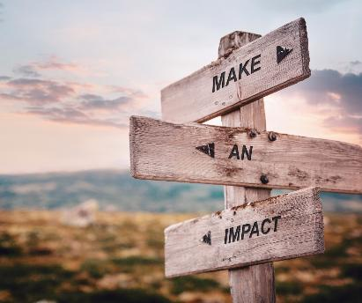
05
Handle
BYTT:
Velg én ting du kjøper jevnlig – klær, mat eller et husholdningsprodukt – og undersøk et mer bærekraftig alternativ. Prøv det i én måned og del funnene dine med gruppen din.
DISKUTER:
Kartlegg ett produkt i gruppe – en t-skjorte, en telefon eller et måltid – fra råvare til søppelfylling. Hvor oppstår miljøskaden? Hvor kunne kjeden vært brutt?
REPARER:
Finn noe ødelagt hjemme eller på skolen. Reparer det, bruk det til noe nytt, eller gi det bort i stedet for å kaste det. Dokumenter hva du gjorde og hva du reddet fra avfall.
KAMPANJE:
Lag en enkeltsides veiledning eller et kort innlegg på sosiale medier om ett bærekraftig bytte. Del det med jevnaldrende, en lokal gruppe eller på skolens oppslagstavle. Små informasjonsspredninger kan endre normer.

Slide 8


Hovedpunkt
Hvert kjøp er en beslutning. Bærekraftig forbruk handler ikke om perfeksjon – det handler om bevissthet, intensjon og framgang. Det vi kjøper, former det som blir laget. Når enkeltpersoner, lokalsamfunn og beslutningstakere handler sammen, kan forbruksmønstre endres i stor skala. Sirkulærøkonomien finnes allerede i små lommer overalt. Jobben vår er å utvide den.

